Slide 1

第2章 无线通信和网络仿真
技术基础
金光,江先亮

Slide 2
本章内容简介
☆无线电频谱
☆无线传输介质和方式
☆损耗与衰落
☆调制
☆扩频
☆复用和多址
☆天线
☆MIMO
☆认知无线电
☆可见光和激光通信
☆无线充电
☆智能反射表面
☆网络仿真技术简介
☆ NS2/NS3基础知识
☆用NS2/NS3仿真无线网络

Slide 3
无线电频谱
无线电频谱特点
☆有限性：频段有限
☆排它性：一定时间/地区/频域内独占
☆复用性：一定时间/地区/频域/编码条件下可复用
☆非耗尽性：重复利用不会耗尽
☆传播性：不受国界和行政地域限制，但受自然环境影响
☆易干扰性：互相干扰

Slide 4
无线电频谱划分
国际上将频谱划分为12个频段，通常的无线电通信只使用第4~12频段。
ITU规定ISM(Industrial Scientific Medical，工业科学医疗)频段，无需许可证，可免费使用。
ISM频段各国规定不一：美国902-928MHz、2.4-2.4835GHz和5.725-5.850GHz，其中2.4GHz频段为各国通用。欧洲ISM低频段为868MHz和433MHz。使用需限制发射功率(<1W)，不干扰其它频段。许多无线网络工作于ISM频段。
详细的无线电频谱和波段划分见表2.1

Slide 5
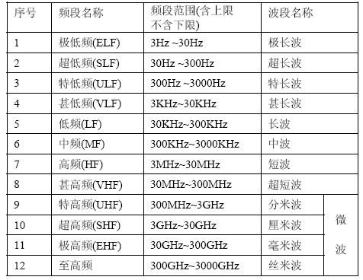
无线电频谱和波段划分表

Slide 6
无线电管理部门
美国联邦通信委员会(Federal Communications Commission，FCC)。管理美国内外无线电广播、电视、电信、卫星和电缆等业务。各种无线通信和数字产品进入美国市场，都需FCC认可。
中国无线电管理局，专业无线电管理部门，依据《中华人民共和国无线电管理条例》等法律法规负责管理。
具体职责：频率使用和管理、固定台站布局规划、台站设置认可、频率分配、电台执照管理、公用移动通信基站共建共享、监督无线电发射设备研制生产销售、无线电波辐射和电磁环境监测等。

Slide 7
无线传输介质和方式
无线传输空间：地球大气层和外层空间
无线传输介质，传输介质指数据传输系统中发送方和接收方之间物理路径
传输介质可分导向和非导向两类
⑴导向传输介质用于有线通信，包括双绞线、同轴电缆(粗缆和细缆)、光纤、电力线等。
⑵无线通信和无线网络则使用非导向传输介质，如无线电波。

Slide 8
非导向传输介质
无线电波：自由空间传播的射频频段电磁波，基本原理是导体中电流强度改变会产生无线电波。可通过调制将信息加载于无线电波中。电波通过空间传播到达接收方时，电波引起电磁场变化又会在导体中产生电流。再通过解调将信息提取出来，即实现信息传递。
微波：一般频率300M~300GHz，波长1m~1mm之间，分米波、厘米波、毫米波。
红外线：众多不可见光中一种，存在于太阳光谱中红光外侧，也作为传输介质。

Slide 9
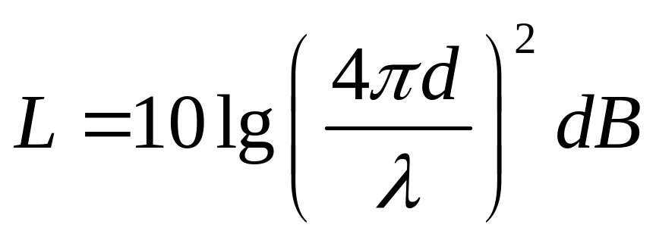
微波通信
微波频率高，波长短，空中传播特性与光波相似，直线前进，遇阻挡会反射或阻断。
主要是视距(LOS)通信，超过视距需中继转发。普遍适于各种专用通信网，常用传输频率范围为2~40GHz。
特点：容量大、质量好、可传至很远距离。
微波传输主要损耗源于衰减。微波及无线电广播频段其损耗如下，d是距离，λ是波长 ：

Slide 10
微波损耗
微波损耗随距离平方而变化。双绞线和同轴电缆损耗随距离呈指数变化。微波系统中继器或放大器可彼此相距很远，如10~100km。下雨时衰减增大，雨水对高于10GHz频段影响明显。
频带宽、容量大，微波通信可用于各种电信业务传输。有良好抗灾性能，一般不受水灾、风灾、地震等自然灾害影响。
但经空中传输，易受电磁干扰，同一电路同一方向上不能使用同频，微波电路分配须受严格无线电管理。
微波视距直线传播，城市规划要充分考虑，避免因高楼阻隔而影响通信质量。

Slide 11
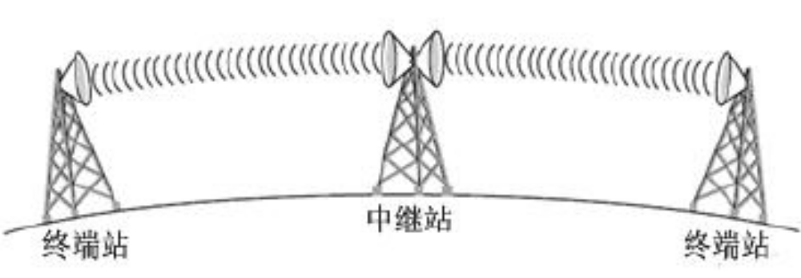
地面微波通信
通常视距范围，收发双方一般为两个互相对准方向的抛物面天线。地面微波中继站和中继链路可互连多个局域网，以扩大网络范围。
两个视距内但相距较远的大楼LAN可通过地面微波通信互连，其成本低于有线链路。

Slide 12
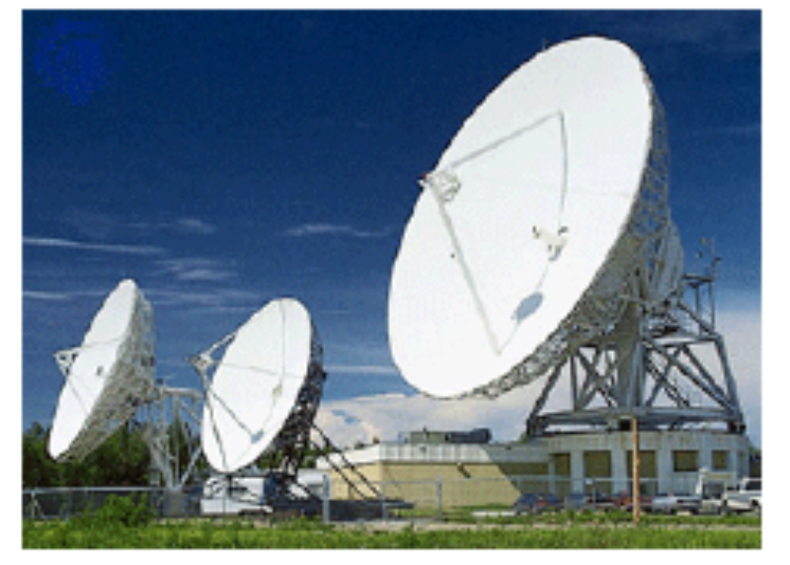
地面微波天线
形状一般为抛物面锅形，直径几米。
天线多固定，发送方天线将电磁波聚集成波束，向接收方天线进行视距传输。
安装距地较高，避开地面障碍和扩展视距范围。
更长距离传输需使用多个中继站，微波链路两两串联。

Slide 13
地面微波通信优点和不足
容量大。波段频率高，频段范围宽，信道容量大。
质量高。一般工业干扰/电干扰对微波影响较小。
成本低。相比有线电缆，微波通信投资少、见效快。
易失真。微波不能有效穿越建筑物，多径衰减失真。
易受环境影响。恶劣天气如雨水会吸收微波。
安全保密性差。隐蔽性和保密性弱于有线网络。
维护成本。耗费人力物力用于中继站维护。

Slide 14
卫星微波通信
卫星和地球站两部分组成。
卫星空中起中继作用，连接两个或多个地球站收发器。接收一个频段上行信号，放大后在另一频段下行发送。
一个卫星可操作多个频段。地球站是卫星通信中地面网络接口，地面用户通过地球站连入卫星链路。
频率1~10GHz，多数使用4GHz/6GHz频段。已趋饱和，加上干扰，开始使用更高频率。
距离远，两地球站间传播时延可能>上百ms，普通语音通信感受明显。差错检测和流量控制一系列问题。
优点：范围大、距离远、不受地面灾害影响、建设快、费用和距离无关、易广播和多址通信、同一信道可用于不同方向不同区域等。
不足：信号传输时延，有些频带受天气影响，天线受太阳噪声影响，安全保密性弱，卫星造价高…

Slide 15
红外线通信
红外线为载体进行数据传输的通信方式。
早期多标准，不同标准不能通信。1993年红外数据协会成立，统一规定红外数据通信协议及规范。
收发器调制出互不相干的红外线，实现通信。无论直接传输，还是经由浅色表面(房间天花板)的发射，收发器间距离均不超过视线范围。
像可见光一样集中成窄光束发射，两个优点：不易发现和截获，保密性强；几乎不受电磁、人为干扰，抗干扰性强。
通信机小、轻、结构简单、价廉。须视距通信，传播易受天气影响。
不能架设有线线路、使用无线电又怕暴露的情况下，红外线通信是较好选择。

Slide 16
损耗和衰落
通信损耗：衰减和衰减失真、自由空间损耗、噪声、大气吸收、多径、折射等。
衰落：传输介质或路径改变引起接收信号功率随时间变化。
固定环境中下雨等天气变化会引发衰落，移动环境中一个天线相对另一个移动，各种障碍物相对位置随时间而变化，传输更为复杂。

Slide 17
衰减和衰减失真
信号强度随所跨越任一传输介质距离而下降。
有线介质衰减常为指数值：每单位距离一个固定分贝数。
无线介质衰减是更复杂的距离函数。一般考虑3因素：
①接收信号应有足够强度，使接收方检测并解释信号。
②与噪声相比，信号须维持较高强度，以准确接收。
③高频下衰减更严重，会引起失真。
前两个因素可用放大器或中继器。
衰减失真。由于衰减变化为频率的函数，接收信号失真会影响对信号理解。与传输信号频率成分相比，接收信号频率成分有不同相对强度。可考虑跨频带衰减均匀，或用放大器更多放大高频部分。

Slide 18
自由空间损耗
无线通信过程中离发射天线越远，接收信号功率就越低。
卫星通信中是主要的传播损耗。即使无其它衰减或损耗源，长距离信号传输也会衰减。
自由空间损耗，表示为发射功率与天线接收功率之比，或用该比率对数值乘以10，单位为分贝。

Slide 19
噪声
热噪声：电子热扰动产生，存于电子设备和传输介质中，受温度影响。频谱均匀分布，称为白噪声。无法消除，有上限。卫星通信影响显著，地面站接收信号较弱。
互调噪声：不同频率信号共享介质产生。新产生信号某种频率是原来多频率累加和或差。如频率f1和f2混合可能得到f1+f2频率的能量，干扰原始信号。
串扰噪声：不同信号路径间融合，相邻双绞线间电子耦合产生。微波天线定向性较高，但微波能量在传播期间仍会扩散。串扰与热噪声具同等(或较少)干扰作用，串扰在ISM频带中一般占主要成分。
脉冲噪声：不规则脉冲或短时噪声尖峰，振幅较高。缘于外部电磁干扰(如雷电)、通信系统错误和缺陷。对模拟数据影响不大，短时下降通话质量。可能导致数字通信严重错误，可检测和重传。

Slide 20
大气吸收
一般源于水蒸气和氧气。
水蒸气产生衰减峰值约22GHz，频率低于15GHz，衰减会减少。
氧气产生衰减峰值约60GHz，低于30GHz时衰减会减少。
雨雾会散射无线电波，导致衰减。针对大气吸收的损耗，降水量充沛地区，可多用短路径，或使用低频带。

Slide 21
多径
无线环境中障碍物会反射信号，接收方收到不同时延的同一信号多路副本。极端情况可能未直接收到信号。
依赖直接或反射波路径长度不同，合成信号强度会不同于直接收到信号。
针对多路径信号，固定且位置较好天线间，或在卫星和固定地面站间通信中可有效控制。但如路径穿越水面，风会使水反射表面处于运动态。在移动通信和天线位置不佳的环境中，多径因素影响较明显。
教材图2.3为固定微波和移动通信典型多径干扰类型。移动通信中建筑物和地形特征决定反射表面不同。

Slide 22
折射
大气层折射传播无线电波。
信号高度变化会引起速率改变，大气条件下空间改变会引起折射。通常信号速率随高度增加，无线电波向下弯曲，而气条件偶尔也会导致这种变化与典型变化不同。
折射可使极少或没有直线波到达接收天线。

Slide 23
移动环境中的衰落
多径传播：反射、散射和衍射。
电磁波遇相对该信号波长更大表面时会反射。假设靠近移动单元的一个地面发射波被接收，由于地面反射波在反射后有一个180°相移，地面波和直线波可能趋于抵消，产生较大损耗。如移动天线高度低于建筑物，会发生多径干扰，反射波可能干扰接收方。
无线电波到达尖锐物体边缘时会发生衍射，波会沿着边缘弯曲并绕过障碍物。此时即使没有来自发送方的无障碍直线波，信号仍可被接收。
散射发生在传输路径中存在尺寸小于波长的障碍物且数量较多时，一个输入信号会被散射为几路弱输出信号。蜂窝通信中，路灯柱、交通标志等障碍物都会引起散射。

Slide 24
快衰落和慢衰落
衰落类型：移动通信衰落效果分为快衰落或慢衰落。
城市中移动节点沿一条街道移动时，超过大约波长一半距离时，信号强度急剧变化。以使用900MHz接收的信号振幅空间变化为例，振幅变化在一个短距离上高达20~30dB，即为快衰落。
移动用户覆盖超出一个波长距离，即用户穿过不同高度的建筑物、空地、十字路口等。跨越这样的长距离时，接收到发生快速波动的平均功率值会改变。教材图2.4描述了这种缓慢改变的波形，即为慢衰落。
衰落效果可分为平面或选择性。

Slide 25
调制
调制指将输入信息变换为适于信道传输形式。
信号源信息通常包含直流分量和频率较低频率分量，称为基带信号。基带信号一般不能直接传输，需变换为一个远高于基带频率的信号，即已调信号。
调制过程改变高频载波即信息载体信号的幅度、相位或频率，使其随基带信号幅度而变化。解调过程则将基带信号提取出来，接收方正确处理。
常用调制方式：模拟、数字、脉冲。

Slide 26
常用调制方式
模拟调制：连续变化的信号调制一个高频正弦波。调幅(AM)、调频(FM)、调相(PM)。
数字调制：用数字信号对正弦或余弦高频振荡进行调制。振幅键控(ASK)、频移键控(FSK)、相移键控(PSK)。
脉冲调制：用脉冲序列作为载波。
①脉幅调制(PAM)
②脉宽调制(PDM)
③脉位调制(PPM)
④脉码调制(PCM)
⑤脉频调制(PFM)
详细介绍见教材2.4节

Slide 27
典型数字调制技术
相移键控PSK：根据数字基带信号，相位在不同数值间切换，载波相位随调制信号状态不同而改变。传输数字信号时，用1码控制发0°相位，0码控制发180°相位。高速数字传输应用广泛。其抗干扰性强，衰减信道中效果亦佳。分二相、四相、八相、十六相等。
正交调幅QAM：同时以载波信号幅度和相位来代表不同的比特编码，多进制与正交载波相结合，进一步提高频带利用率。信号有两个相同频率载波，相位相差90°(1/4周期)，分别称I和Q信号，表示成正弦和余弦。两种被调制载波发射时被混和。到达接收方后，载波分离，数据被分别提取，然后和原始调制信息相混和。包括二进制(4QAM)、四进制(16QAM)、八进制QAM(64QAM)等。

Slide 28
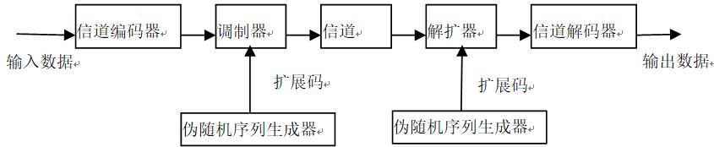
扩频(SPREAD SPECTRUM，SS)
对各类噪声如多径失真具有免疫性。
可隐藏/加密信号。接收方须知扩频码才可恢复原始信息。
多个用户可独立使用同样较高带宽，几乎无干扰。
主流技术：跳频扩频和直接序列扩频。

Slide 29
跳频扩频
Frequency Hopping SS，FHSS
一定扩频码序列进行选择的多频率频移键控调制，载波频率不断跳变。
发送方看似随机的无线电频率序列广播信息，并以固定间隔从一频率跳至另一频率。
接收方接收时也同步跳转频率。
窃听者只能听到无法识别的杂音，即使试图在某一频率干扰，也只能影响有限几位信号。

Slide 30
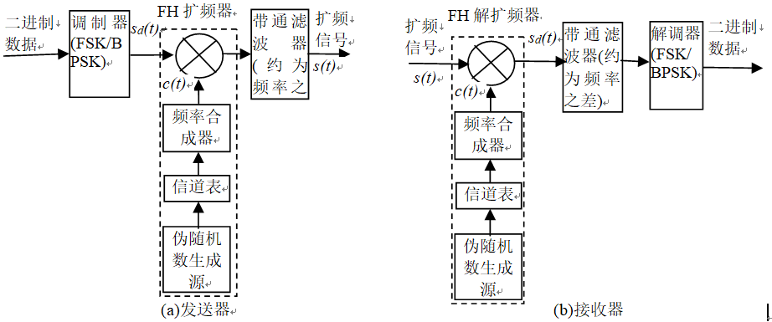
FHSS系统框图

Slide 31
直接序列扩频
Direct Sequence SS，DSSS
高码率扩频码序列在发送方直接扩展信号频谱，接收方用相同扩频码序列解扩，把频谱拓宽的扩频信号还原成原始信息。
原始信号中每一位在传输中以多个码片表示，即使用扩展编码。
扩展编码能将信号扩展至更宽的频带范围上，该频带范围与使用码片位数成正比。

Slide 32
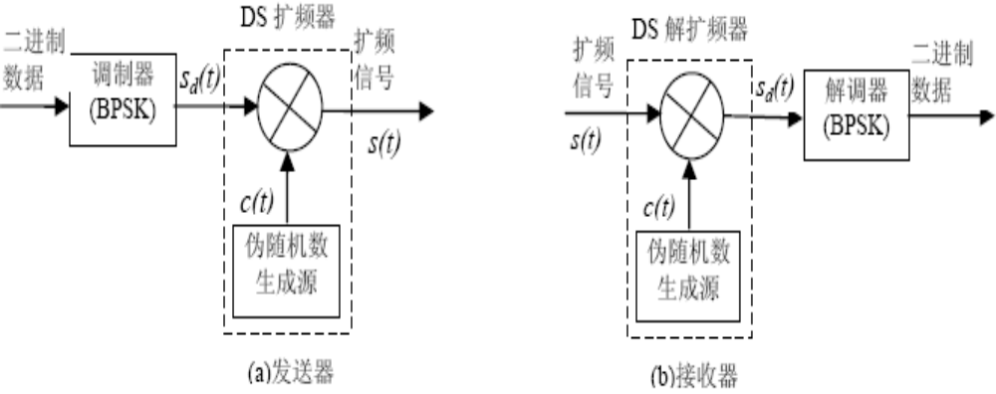
DSSS系统框图

Slide 33
复用和多址
两点间信道中同时传输互不干扰多个信号称“信道复用”，而多点间实现互不干扰多边通信称“多址接入”。
本质是信号分割，赋予各信号不同特征或地址。根据特征差异来区分，按不同地址分发，实现互不干扰通信。
多点间通信和点对点通信技术上不同，难点在于消除和避免冲突。关键是设计正交信号集合，各信号彼此无关。实际较难完全正交和不相关，一般准正交，互相关很小。允许各信号间存在一定干扰。
频分复用(FDM)、时分复用(TDM)、码分复用(CDM)、空分复用(SDM)等。
频分多址(FDMA)、时分多址(TDMA)、码分多址(CDMA)、空分多址(SDMA)等。还有极化复用和波分复用。

Slide 34
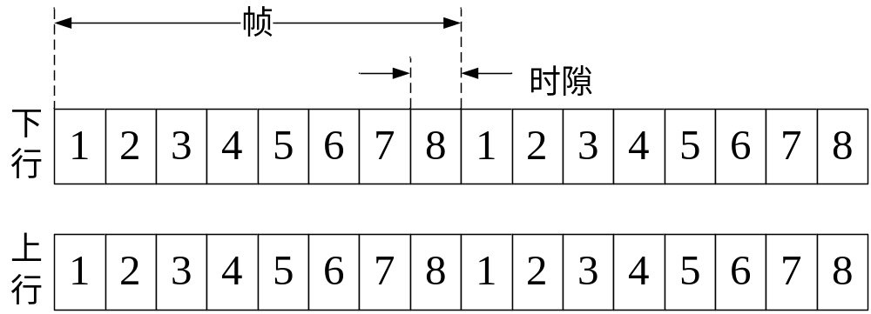
TDMA(TIME DIVISION MULTIPLEXING ADDRESS)
给定频带最高数据传输速率，传递时间分为若干时隙，各用户使用某一时隙，突发脉冲序列方式接收和发送信号。
用户按序占用不同时隙，一个宽带载波上以较高速率传递信息。接收方接收解调，各用户分别按次序提取相应时隙信息。总码元速率为各路之和，少量位帧同步等额外开销。

Slide 35
FDMA(FREQUENCY DIVISION MULTIPLEXING ADDRESS)
传输频带划分为若干较窄且互不重叠子频带，各用户分配一个固定子频带。信号调制到该子频带内，各用户信号同时传输，接收时分别按频带提取。
实际应用中滤波器往往达不到理想条件，各信号间存在一定相关和干扰。所以各频带间留一定间隔减少串扰。
分模拟调制和数字调制，可由一组模拟信号用频分复用方式或一组数字信号用时分复用方式占用一个较宽频带，调制到相应子频带后传输到同一地址。
模拟信号数字化后占带宽较大，可考虑压缩编码技术和数字调制技术。

Slide 36
OFDMA(ORTHOGONAL FREQUENCY DIVISION MULTIPLEX ADDRESS)
正交频分复用(OFDM)将信道分为若干正交子信道，将高速数据信号转换成低速子数据流，调制至每个子信道上并行传输。接收方采用相关技术区分正交信号，减少子信道间相互干扰。
每个子信道上信号带宽小于信道相关带宽，每个子信道可看成平坦性衰落，从而消除符号间干扰。各子信道带宽仅是原信道带宽一小部分，信道均衡相对容易。
OFDMA与OFDM相比，每个用户选择信道条件较好的子信道传输数据，不像OFDM在整个频带内发送，保证各个子载波都被对应信道条件较好的用户使用，获得频率上的多用户分集增益。

Slide 37
CDMA(CODE DIVISION MULTIPLEXING ADDRESS)
发送方用一个带宽远高于信号带宽的伪随机编码信号或其它扩频码，调制需传输的信号，即拓宽原信号的带宽，再经载波调制后发送。
接收方使用相同扩频码序列，同步后对接收信号作相关处理，解扩为原始数据。
不同用户使用互相正交的码片序列，占用相同频带，实现互不干扰的多址通信。
以正交的不同码片序列区分用户，称“码分多址”，也称“扩频多址(SSMA)”。

Slide 38
SDMA(SPACE DIVISION MULTIPLEXING ADDRESS)
利用空间特征区分不同用户。常用如用户位置。配合电磁波传播特征，可使不同地域用户同时使用相同频率且互不干扰。如利用定向/窄波束天线，按一定方向发射电磁波，局限在波束范围内。不同波束可使用相同频率，控制发射功率作用于有限距离。
依靠空间区分，电磁波影响范围以外地域仍可使用相同频率，如无线电频率资源管理。
蜂窝移动通信充分运用SDMA，用有限频谱构成大容量通信系统，频率再用。卫星通信中采用窄波束天线实现空分多址以提高频谱利用率。
空间分割不可能太细，某一空间范围一般不会仅一个用户，SDMA常结合其它多址方式。
近来研究一些以往未利用的空间特征逐步得到使用。

Slide 39
NOMA(NON-ORTHOGONAL MULTIPLE ACCESS)
非正交多址接入，是5G通信应用的新技术方案。
发送方采用非正交发送，主动引入干扰信息，接收方通过串行干扰删除(SIC)接收机以实现正确解调。SIC接收机复杂度较高，但可有效提高频谱效率。
子信道传输仍然为OFDM，子信道之间正交，互不干扰，但一个子信道不再只分配给单一用户，而是多用户共享，不同用户之间并非正交传输，会产生用户间干扰，需要接收方采用SIC进行检测。
发送方对同一子信道上的不同用户采用功率复用算法进行发送，到达接收方的每个用户信号功率都不一样。SIC接收机再根据不同用户信号功率大小，按一定顺序消除干扰，实现解调和区分用户。

Slide 40
天线
无线通信系统的外界传播介质接口
发送方将信号通过馈线(电缆)输送到天线，以电磁波形式辐射出去。接收方则由天线吸收到达的电磁波，仅接收极小一部分功率，通过馈线送至无线电接收机。
天线是发射和接收无线电波的重要设备。天线的型号、增益、方向图、驱动功率、配置、极化等都是影响性能的因素之一。

Slide 41

弗里斯功率传输方程
假设无线链路中，发射天线功率是P_{t}，发射天线增益是G_{t}，接收天线增益是G_{r}，工作波长为λ，收发天线之间距离为d，根据弗里斯功率传输方程，接收天线功率P_{r}为：

Slide 42
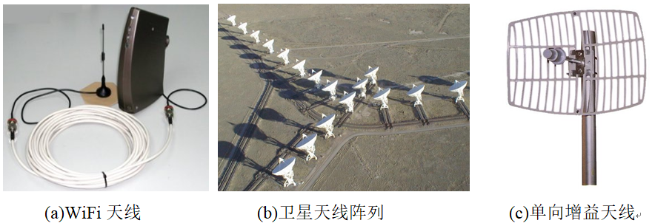
天线的分类
按用途分为通信天线、电视天线、雷达天线等。
按工作频段分为短波天线、超短波天线、微波天线等。
按方向性分为全向天线、定向天线等。
按外形分为线状天线、面状天线等。

Slide 43
天线的主要指标
增益：输入功率相等时，实际天线与理想辐射单元在空间同一处产生信号功率密度之比。定量描述天线集中辐射输入功率程度。增加增益就可在一个确定方向上增大网络覆盖范围，或在确定范围内增大增益余量。
方向图：天线辐射电磁场在固定距离上随角坐标的分布图形。用辐射场强表示为场强方向图。用功率密度表示为功率方向图。用相位表示为相位方向图。归一化。方向图中包含所需最大辐射方向的辐射波瓣称天线主波瓣或天线波束。主瓣之外称副瓣、旁瓣或边瓣，与主瓣相反方向旁瓣为后瓣。
极化：描述电磁波场强矢量空间指向的辐射特性，习惯以电场矢量的空间指向作为电磁波的极化方向，指在该天线最大辐射方向上的电场矢量。电场矢量空间取向在任何时间均不变的电磁波称直线极化波。平行地面的波称水平极化波，垂直地面称垂直极化波。电场矢量和传播方向构成平面称极化平面。天线可能在非预定极化上辐射不需能量，称交叉极化辐射分量。

Slide 44
其它技术指标
电压驻波比。天线输入阻抗与特性阻抗不一致，反射波和入射波在馈线上叠加形成驻波，相邻电压最大和最小值之比。比值过高将缩短通信距离，反射功率返回发射机功放，易烧坏功放管，影响系统工作。
端口隔离度。多端口天线收发共用时，端口间隔离度应大于30dB。
回波损耗。接头处反射与入射功率之比，反映了天线匹配特性。
无源互调。接头、馈线、天线、滤波器等无源部件在多个载频大功率信号条件下，部件本身非线性引起互调。
功率容量。指平均功率，包括匹配、平衡、移相及其它耦合装置，承受功率有限。
其它指标，如防护能力、工作温度和湿度、外观尺寸等。

Slide 45
天线分集
衰落效应影响通信质量。加大发射功率、增加天线尺寸和高度等方法并不现实，且会干扰。分集技术在若干支路上接收彼此相关性很小的同一数据信号，然后合并输出，可在接收方降低深衰落概率。采用分集接收减轻衰落影响，获得分集增益，提高接收灵敏度。
分集通过多信道(时间、空间、频率)接收到载有相同信息的多个副本，各信道传输特性不同，各副本衰落相关性较小，同时出现深衰落概率较小，可提高接收性能。
分集特点：分散传输，接收机能获多个独立携带同一信息的衰落信号；集中处理，接收机将收到多个独立衰落信号合并，降低衰落影响。
空间分集、时间分集、频率分集、极化分集、接收合并。

Slide 46
波束赋形(BEAMFORMING)
根据系统性能指标，对基带(中频)信号的最佳组合或分配。补偿传播过程中由空间损耗、多径效应等导致的信号衰落与失真，同时降低同信道用户间干扰。
先系统建模，描述系统中各处信号。再根据性能要求，将信号组合或分配转化为数学问题，寻求最优解。
直接建立在信道参量基础上，算法描述、性能分析及仿真都依赖无线移动信道的建模与估计。
蜂窝通信的波束赋形是基站将天线功率主瓣指向用户，调整各天线收发单元幅度和相位，使天线阵列在特定方向上发射/接收信号相干叠加，而其他方向信号相互抵消。这样在手机接收点形成电磁波有效叠加，产生更强的信号增益来克服损耗，以实现提高接收信号强度的目的。

Slide 47
智能天线
基站双向天线，通过一组可编程电子相位固定天线单元获取方向性，获取基站和移动终端间链路方向特性。
多波束天线，多并行波束覆盖整个用户区，各波束指向固定，宽度由天线孔径决定。用户移动时，基站在不同波束中选择，使接收信号最强。用户信号位于波束边缘且干扰信号位于波束中央时，接收效果最差。结构简单、无须判定用户信号到达方向。
自适应天线阵列，4~16天线阵元结构，阵元间距半个波长。阵元分布方式有直线型、圆环型和平面型。能识别用户信号的到达方向，此方向形成天线主波束，而在干扰方向形成零陷抑制干扰。
传统天线电磁波辐射大，电磁污染，智能天线有效降低辐射

Slide 48
蜂窝通信系统天线的演化进程
1G系统几乎都使用全向天线，用户很少，传输速率也很低，属于模拟系统。
2G的天线逐渐演变成定向天线，一般波瓣宽度包含60°/90°/120°，天线以单极化天线为主，开始引入阵列。全向天线也有阵列，但只是垂直方向阵列，单极化天线则出现了平面和方向性天线。
20世纪90年代中后期，双极化天线(±45°交叉)出现，在3G和4G中大量使用。GSM和CDMA等制式共存使多频段天线成为主流。
本世纪10年代初期，MIMO技术(参见2.8节)得到应用，从最初单天线发展到阵列天线和多天线。

Slide 49
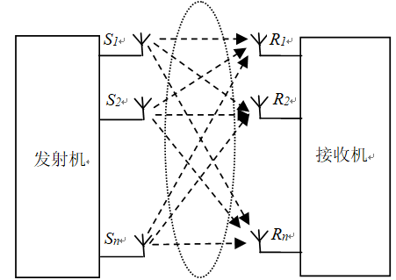
MIMO(MULTIPLE INPUT MULTIPLE OUTPUT，多入多出)
多发射、多接收天线进行空间和时间分集，利用多天线抑制信道衰落。发送方和接收方均采用多根天线或天线阵列，构成无线MIMO系统

Slide 50
MIMO的关键技术
信道估计。采用空时编码时，接收方需准确知道信道特性才能有效解码，因此信道估计尤为重要。一类是训练序列或导频，另一类是采用盲方法辨别信道，分为全盲和半盲。
空时信号处理。从时间和空间同时进行信号处理，分为空时编码和空间复用。
同步。载波同步、符号同步和帧同步等。
分集。时间、频率和空间三种分集技术，有效增加对噪声、干扰、多径的容忍。

Slide 51
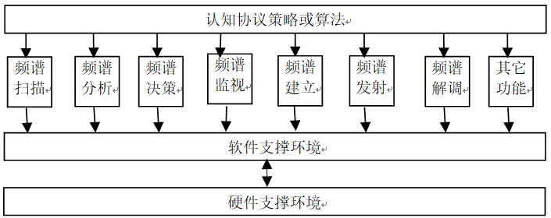
认知无线电(COGNITIVE RADIO, CR)
智能无线电，对环境极度敏感的软件无线电。CR可感知周围环境特征，实时调整自身内部状态和收发参数，选择合适载波频率、传输功率和调制方式，实现最佳性能。

Slide 52
认知无线电的功能
感知能力涵盖：波形、频谱、网络、地理位置、本地可用业务、用户需求、语言、状态、安全策略感知等。
自动观察无线电环境、分析信息内容、评估选择、产生计划、监控服务，通过模型推理来获得特定能力。从错误中学习，包括有监督和无监督的机器学习。
基本功能：分析无线环境，估计空间电磁环境中的干扰温度和检测频谱空洞；信道状态估计及容量预测；功率控制和动态频谱管理。
空间射频激励分析电磁环境，寻找满足干扰温度要求频段，如该频段信道状况满足要求，向网络发送资源分配请求。
通信中要避免干扰正在使用信道的主用户。次级用户利用主用户未使用频段，不要过于频繁切换频段。

Slide 53
认知无线电的关键技术
频谱检测：寻找合适频谱空洞并反馈发送端进行频谱管理和功率控制。频谱空洞指分配给某用户但一定时间位置空闲的频谱。
(1)能量检测。检测频带是否被占用，如果接收机不能接收足够主用户信息，而只接收到随机高斯噪声，则需进行能量检测。
(2)干扰温度检测。干扰温度表征某个频带和特定地理位置无线电环境。准确测得干扰源导致干扰；准确设计合适干扰阈值，如干扰低于该值则系统可正常工作。
频谱管理：动态频谱分配。将一部分用于不同业务的频谱合成一个公共频带，整个频带划分为若干子信道。信道利用率最大化，同时考虑用户接入公平性。
功率控制：多用户传输的CR系统中，发送功率控制受到给定干扰温度和可用频谱空洞数量的限制，需采用分布式功率控制扩大通信系统工作范围。

Slide 54
可见光通信(VISIBLE LIGHT COMMUNICATION，VLC)
使用380-780nm光谱可见光进行短距离无线通信，通过可调强度可见光源传输数据。LED比人眼持久性快。传统RF通信在6GHz以下频段，高数据率通信会迅速耗尽带宽。
VLC工作频率可达300THz，能在短距离内提供每秒几千兆比特的数据传输速率。RF通信传输、采样和处理每秒千兆比特的数据率，需大功率的传输设备，而VLC仅需简单发光二极管和光电探测器即可。
VLC通信和定位功能可帮助车辆构建周围环境地图信息，不仅能获取其它车辆的距离信息，还可通过前灯和尾灯向周围邻车广播其实时车速，其它车辆可相应调整车速
未来无人驾驶汽车降低能耗和减少事故风险。

Slide 55
可见光通信技术的挑战
挑战一：光源闪烁现象应尽可能小，以免伤害人眼。为避免闪烁，可见光亮度变化须在最大闪烁时间周期范围内，定义为人眼感知不到光改变的最大时间周期。频率>200Hz即闪烁周期<5ms通常安全。VLC调制过程中必须无任何明显闪烁，无论单帧还是多帧之间。
挑战二：调光，即节能和环保。

Slide 56
可见光通信的发展
2000年，日本庆应大学和SONY公司首次利用LED照明灯作为基站进行无线传输。2007年，日本电子和信息技术产业协会推动“可见光身份系统”。2008年，可见光通信联盟制订标准。美国政府设立“智能照明”项目。2011年，英国学者VLC演示，《时代周刊》评为2011年全球50大科技发明。
VLC已列为IEEE802.15.7标准。物理层I速率为11.67~266.6kbps，II为1.25~96Mbps，III为12~96Mbps。物理层I和II为单一光源。物理层III不同频率(颜色)使用多光源，色彩偏移键控(CSK)调制。
爱丁堡大学Hass研究组用普通灯泡实现数据传输LiFi

Slide 57
可见光通信应用进展
目前LiFi的传输速率已达到Gbps数量级，应用场景如街头、机场、水下等。还可用于液晶显示屏和摄像头传感器间通信，手机、笔记本和广告牌液晶屏发送图像时可嵌入信息，摄像头读取图像时可识别和解码该信息。
人机交互领域也可利用VLC，如使用LED和光电二极管等设备，来识别和检测人体的运动姿态、手势等，帮助用户控制运动和可穿戴设备等。
近几年一些企业和行业组织成立了LiFi联盟，以推动VLC技术研发与市场应用，PureVLC公司已推出了一些VLC商用产品。
一个局限是可见光无法穿透障碍物，接收器被阻挡，信号将中断。另一局限是移动性，较难用电灯泡向快速移动的物体发送数据。LiFi较安全，处在光线传播直线上节点才可能截获信息。

Slide 58
激光通信
1950年代，研究发现物质受与其分子固有振荡频率相同的能量激发时，会产生激光。
发送端将信息送至与激光器相连的光调制器，信息调制于激光上，通过光学发射天线发射激光。接收端光学接收天线接收激光信号，然后送至光探测器，激光信号转为电信号，放大解调后恢复原始信息。
优点是传输损耗小、传输距离远、通信质量高，缺点是限于视距无障碍，空间长距离发射点和接收点之间瞄准较困难。
2013年9月，NASA完成月球激光通信演示试验，用激光代替无线电射频实现双向通信。使用脉冲激光束在地月间传输数据，下载速率达622Mbps，从地面站有效上传速率达20Mbps。
以往深空星际通信思路依赖传统无线电射频信号，随着数据容量需求增加和无线电频谱资源有限性，研究转向激光通信。
开发部署成本高，但有巨大技术优势和潜力。

Slide 59
无线充电
向电子设备无线传递能量。应用价值巨大，三星、苹果、华为已发布内置无线充电功能的设备。
相比传统有线充电，无线充电有下列好处：
(1)无需电线，提高了用户友好性。不同品牌型号设备可使用同一充电器。
(2)无需附加电池，可设计制造更小设备。
(3)无接触，可提供更好的产品耐久性(防水防尘)。
(4)增强灵活性和隐蔽性，尤其需更换电池或连接受限设备(如体内传感器)。

Slide 60
无线充电两个方向
无线充电技术目前朝两个主要方向发展：辐射无线充电、无辐射无线充电(磁场耦合)。
辐射无线充电采用典型的射频电磁波，基于电磁波的电场进行能量传输。由于暴露空中的射频信号存在安全问题，射频无线充电通常仅在低功率下应用，如全向射频辐射只适于10mw能耗的传感器节点。
无辐射无线充电是通过一定距离的两个线圈间磁场耦合进行能量传递。由于磁场比电场衰减更快，传输距离受限。无辐射无线充电已较多应用：电动牙刷、电动汽车等。

Slide 61
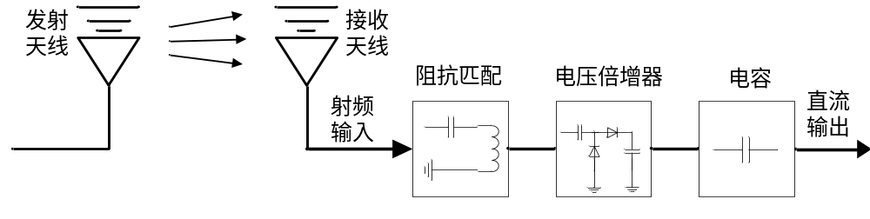
辐射无线充电的技术原理
交流电先转化为直流电，直流信号转化为射频信号到达发射天线。空中传播，射频/微波信号被接收天线捕获，通过整流电路，将射频信号转化成直流电。微波辐射能兼容现有通信系统，同时传递信息/能量。
射频信号到直流电的转化效率高度依赖接收天线的捕获密度/阻抗匹配准确性/功放效率等。射频/微波能量也可通过波束形成朝一个方向发射。相比广播式辐射，点对点发射波束的能量传输效率更高。而通过天线阵列生成一束波，可增加辐射锐度。

Slide 62
近场充电和远场充电
基于电感耦合和磁共振耦合的近场充电。大功率近场充电如电动汽车，4-10cm距离1-10kw功率充电，效率达90%以上。中小功率近场充电(从几w到几十w)已应用于医疗和日常家电。充电距离远大于线圈尺寸时，磁共振耦合支持更小尺寸植入设备。常见家电和便携设备中，如牙刷、电视、照明、墙壁开关、供暖系统等可实现无线充电。
远场辐射充电通过无导向性的射频辐射波形成，对发射天线位置不敏感但效率较低。可再生WSN和RFID系统都可广泛应用非导向无线充电。射频波束可支持远距离和更大功耗电子设备，如无人机、无人驾驶汽车、机载微波平台、固定高空中继系统等。
进一步甚至可不再依靠专用充电器，而收集周围环境能量。自我充电WSN可从电视/广播/WiFi/蜂窝/卫星通信中收集能量。射频充电传感器也出现在如医疗WBAN，包括可穿戴和植入设备中均可实现。体表传感器功耗仅几十mw，充电效率几个百分点。植入体内设备充电效率更低，甚至小于0.1%。

Slide 63
智能反射表面*
IRS, Intelligent Reflecting Surface。将成为6G潜在关键技术。
传统通信的研究和实践都关注发射机和接收机，追求设计更好发射机和接收机，IRS反其道而行之，着力优化和改善通信信道，研究重点并非收发机，对未来通信系统将产生颠覆性影响。
由多个低成本、无源反射单元构成的表面。既可安放在建筑物表面、街道路灯柱、广告板上，也可安放在室内天花板、墙壁上，还可灵活安放于家具、衣物上。
本质上是新材料，一般由多个元素单元构成一个面状结构。各元素单元都可调整，控制入射电磁波的反射角和反射强度。通过对电容、电阻、电感的调整，实现对反射相位、强度的控制。各元素单元均由控制器统一控制，调整反射角和反射强度，使反射电磁波在接收端具有某种特性，如电磁波反射到用户端，使用户信噪比最大。通过智能重构传播环境形成有效传播途径，显著提高无线网络的传输性能。

Slide 64
智能反射表面结构和优点
典型的IRS包括一个三层面板和智能控制器。外层包括大量被印刷在介电基板上的金属片(元结构)，与入射信号直接相互作用；中间层使用铜板或其他金属避免信号能量泄漏；内层是一个控制电路板，负责调整每个元结构的反射振幅/相移。IRS仅改变接收信号相位，无须引入有源射频组件，极大降低了系统功耗。
突出优点包括如下：智能改善无线电传播环境；器件便于部署在室内外；只控制反射，耗能少，电磁污染小；可提高定位精度，增强物理层安全，支持全双工、全频带传输；低成本、易实现，可应用在物联网、车联网等各种无线网络。

Slide 65
智能反射表面应用场景
①边缘智能：可有效提高边缘缓存、计算和学习网络的效率，通过智能调整入射电磁波的相位来缓解边缘器件的能量限制，提升边缘计算和学习过程中的联合上下行通信效率。
②室内外定位：类似大规模MIMO，利用IRS辅助传输技术可有效提高室内外的定位精度。未来将会有力推动无线感知技术的发展和普及。
③物理层安全：是无线通信与信息安全领域的研究热点。应用IRS可增加合法用户的安全传输速率，同时降低非法用户的窃听效果。
④D2D通信：D2D是5G空口新技术，进行终端到终端的直接信息传输。D2D引入IRS，支持设备间低功耗传输，提高传输速率，降低干扰。
⑤无线携能通信：物联网中应用前景广阔。通过合理部署IRS，无线携能通信网络可大幅提升信息传输与能量传输的传输效果。
⑥无人机通信：具有传输距离远、部署方便、机动灵活、覆盖范围广及经济效益高等优点，IRS部署在建筑物表面和无人机机身，有效提升无人机通信性能。

Slide 66
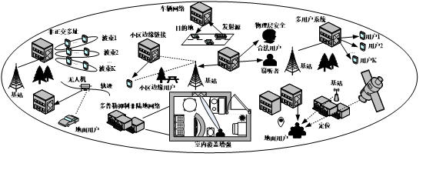
智能反射表面应用

Slide 67
网络仿真技术简介
通过数学建模/统计分析方法，利用软件来模拟真实网络行为。建立网络设备和网络链路的统计模型，模拟网络流量传输，从而获取协议设计、网络优化等需要的网络性能数据。网络仿真不再单纯依赖数学计算，而基于统计模型。统计复用的随机性能得到准确再现。
特点1：在高度复杂网络环境下能得到高可信度的结果。
特点2：预测功能是其它传统方法无法比拟。
特点3：使用范围广，既用于现有网络优化改进，也用于设计新方案。
特点4：初期成本低，建好网络模型可延续使用，后期投入不断下降。
OPNET、NS2、MATLAB

Slide 68
OPNET仿真平台
面向专业研发人员，网络架构/设备应用设计/分析管理等。
4个系列：Service Provider Guru：面向服务商的智能化网管软件；Modeler：网络技术和产品开发平台，设计分析网络、设备和通信协议；IT Guru：预测分析网络和应用性能，诊断，查找瓶颈，提出验证方案；WDM Guru，波分复用光纤网络分析评测
主要特点：
三层建模机制。底层Process、中间Node、上层网络模型
提供齐全的基本模型库；
采用离散事件驱动的仿真机理；
采用混合建模机制；
统计收集和分析功能；
提供和网管系统、流量监测系统的接口。

Slide 69
NS2(NETWORK SIMULATOR 2)
加州大学伯克利分校开发，适于多种网络。开放源码，免费下载，得到广泛应用和认可。
用于有线或无线、本地连接、卫星连接等。大量工具模块，涉及TCP协议、路由算法、多播协议、调度器等。详细跟踪仿真过程，仿真动画NAM回放。
很多研究对NS2功能进行扩展，支持各种新技术。
采用分裂对象模型的开发机制，C++和Otcl两种语言，TclCL自动连接和映射。将数据通道和控制通道的实现相分离。事件调度器和数据通道上的基本网络组件对象使用C++编写，对象通过TclCL映射对Otcl解释器可见。仿真用户编写相对简单的Tcl/OTcl脚本代码，快速配置仿真拓扑、节点、链路等各种部件和参数。
配套实验很多采用NS2，提供读者自行运行观察的仿真实验示例，可自行分析代码，观察结果。

Slide 70
NS3仿真平台
NS3不再是NS2兼容扩展，核心代码和功能模块完全基于C++，为降低编程复杂性，提供可选Python扩展接口。
数据按设备层、网络层、传输层、API套接字和应用层的顺序封装，模拟TCP/IP协议的传输过程。
事件由节点触发，内核中的事件处理器按对应仿真时间从队列中取出相应事件予以处理，数据包转发由指针交互完成，仿真进程占用内存资源较少且运行较快。
结果数据包括网络场景数据和统计数据，场景数据通过NetAnim或PyViz工具进行可视化展示和观测，统计数据可利用Tracing系统动态跟踪仿真生成的Pcap统计文件，通过Wireshark等工具分析输出。
支持分布式处理和并行仿真。

Slide 71
MATLAB仿真平台
数值计算和图形处理科学计算软件。集成程序设计、数值计算、图形绘制、输入输出、网络仿真、人工智能/神经网络、工业控制等各领域研究功能。人机交互环境，基本数据结构为矩阵。与C/FORTRAN等相比，可节省大量编程时间。
5个主要部分：
(1)语言体系。提供高层次的矩阵/数组语言。
(2)工作环境。变量数据I/O方法，开发、调试、管理文件工具。
(3)图形图像系统。
(4)数学函数库。
(5)应用程序接口。
扩展功能强，可配备各种工具箱，完成各种特定任务。学术研究和仿真领域应用广泛，涵盖IT多领域。
不足：语言为解释执行，基础是矩阵运算，运算量大，效率相对较低，不能端口操作和实时控制。

Slide 72
MININET仿真平台
Mininet是斯坦福大学开发的基于Linux Container架构的网络仿真平台，采用轻量级虚拟化技术，能创建具有虚拟主机、交换机、控制器和链路的网络，在单一系统中虚拟出完整网络并运行。也可将其理解为SDN系统中的一种基于进程虚拟化的平台。
Mininet最初为测试SDN而开发，支持SDN构件，代码可移植到真实环境中运行。主要特点如下：
(1)支持OpenFlow、OpenvSwitch等SDN部件；
(2)支持系统级还原测试，支持复杂拓扑、自定义拓扑等；
(3)提供Python API，便于协同开发；
(4)良好的硬件移植性与高扩展性；
(5)支持数千台主机的网络结构。

Slide 73
OMNET++仿真平台
多协议离散事件仿真软件，提供可扩展、模块化和基于组件的C++仿真库和框架。
已有很多扩展应用，如通信网络间的流量建模、协议仿真、排队网络和复杂网络等。
基本组件是模块，采用嵌套层次结构，模块包含其他子模块，模块之间可通信。
面向对象设计思想，采用C++编程，组件和模块编写通过调用C++类库中的仿真内核、随机数发生器、数据采集器等实现，灵活性和扩展性较好。
为降低难度，配置网络模型时不一定使用C++编程，支持更易掌握的网络描述语言NED，最底层模块需C++编写。有GUI支持，便于调参、修改模型和观察结果。

Slide 74
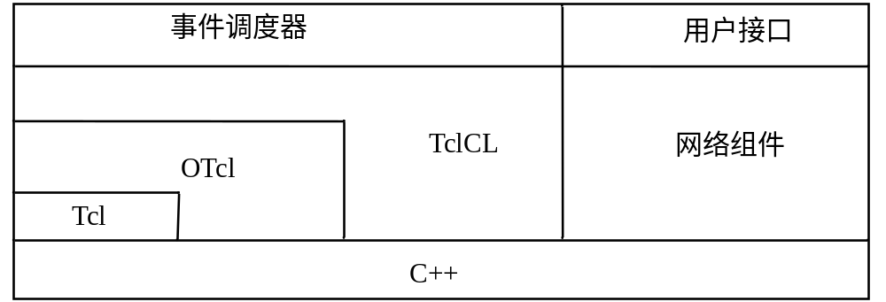
NS2的基础知识
支持Windows，最宜在Linux中运行。可在Windows中通过两种方式运行：一是Cygwin，即Windows＋Cygwin+NS2；二是虚拟机，即Windows+虚拟机+Linux+NS2。
NS2中的C++和OTcl两种语言的对象和变量通过TclCL关联，C++对应编译类和编译对象，而Otcl对应解释类和解释对象。OTcl是在TclCL基础上的封装。

Slide 75
事件驱动
四种调度器：链表、堆、事件队列和实时。
调度器选择下一个最早事件，执行完后返回继续执行下一事件的工作。
调度器负责处理分组时延和充当定时器，调度时间单位是秒。
现有NS2为单线程，任一时刻只能执行一个事件。如果同一时刻有多个事件需执行，按先调度先分配的原则执行。

Slide 76
丰富的构件库
有丰富构件库，能完成各种建模工作。
支持广域网、局域网、个域网、传感网、移动通信网和卫星网络等。
支持层次路由、动态路由和多播路由等。
提供了跟踪和检测对象，可记录网络中的状态和事件以便分析。
随机数产生、随机变量和积分等大量数学功能。

Slide 77
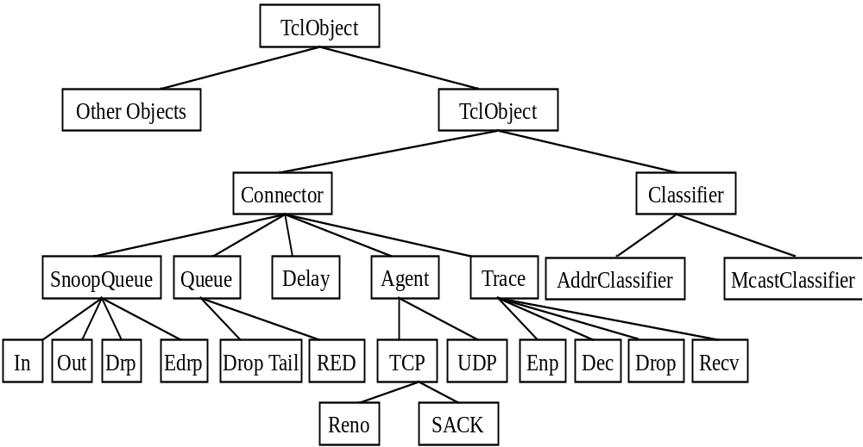
NS2构件库的层次结构
NS2构件库的部分类层次结构

Slide 78
常用类库
节点(node)、链路(link)、应用(Application)、队列(Queue)、代理和跟踪等。
节点主要是主机和各种网络设备等，节点属性如节点类型、地址类型和路由算法等。
链路是连接节点的通路，有队列和时延，可仿真实际网络的包缓冲和传输时延等。
代理可仿真传输层协议如TCP/UDP，也可仿真CBR等网络业务流量。
跟踪对象用于存储仿真结果、配置需跟踪的参数，并将其写入跟踪日志文件中。
应用对象可用来仿真各种应用层对象如FTP、HTTP等。

Slide 79
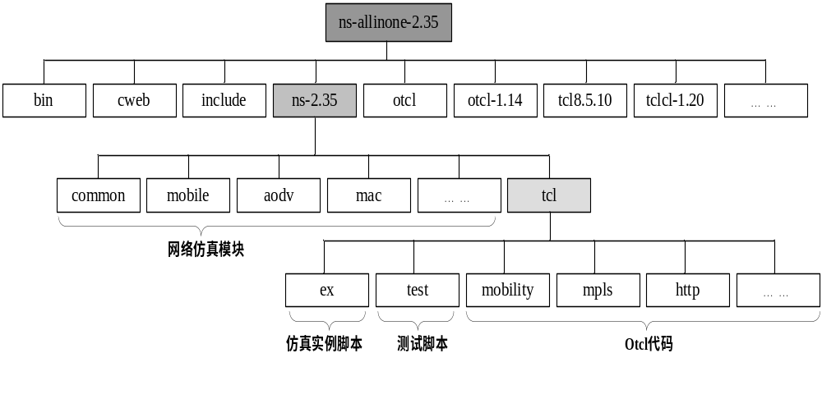
NS2目录结构图

Slide 80
NS2编程语言
采用两种语言，C++侧重设计功能模块，Tcl用于网络配置和仿真过程设置。
Tcl是Tool Command Language的缩写，是一种解释执行的脚本语言，依赖内部C++函数。
需扩充命令和功能时，需添加新的C++函数，扩展性良好。
Tcl只有字符串类型，所有整型、浮点等变量均以字符串形式存储。
Tcl解释器分为Parser和Executer。运行时先用Parser将指令分析成多个字符串，再用Executer执行，最后以字符串形式返回结果。

Slide 81
NS3基础知识
NS3架构由一系列基于C++类开发的功能模块组合而成，各模块可实现不同功能，如移动模型、路由协议等，模块之间有一定的调用依赖关系。
Core是核心模块，包含事件调度、随机变量、回调(Callback，简化函数调用)和日志(Logging，输出内部模块执行过程和调试信息)等核心功能。
Network、Mobility等模块实现数据分组、节点移动等功能，Helper包含模块的Helper类代码，Test包含模块的测试代码。
为便于管理和编译源码，由Waf工具编译运行所有仿真代码。

Slide 82
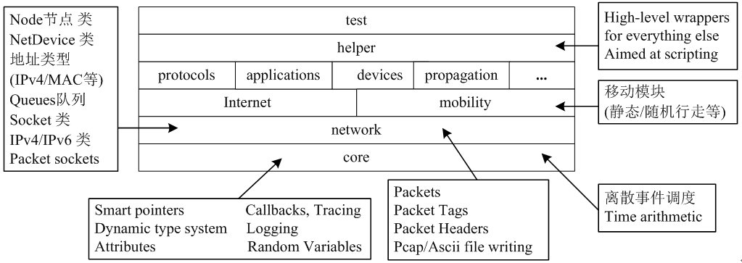
NS3模块体系结构

Slide 83
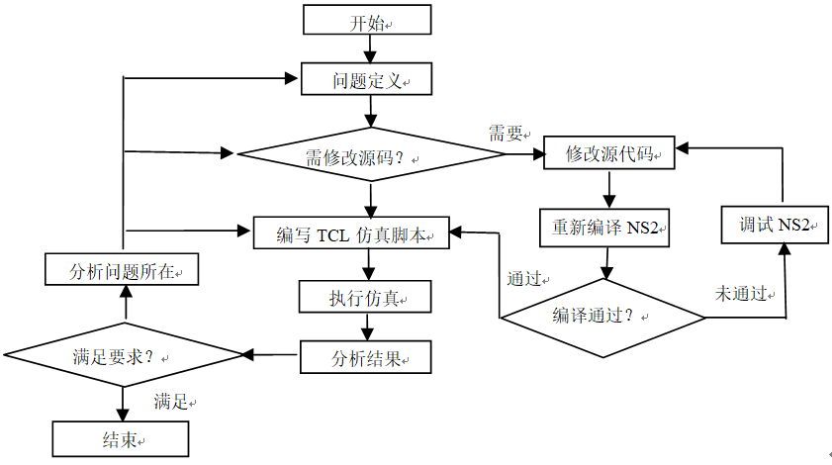
NS2仿真基本流程图

Slide 84
NS3仿真流程
(1)模块选择/开发
按实际仿真任务要求选择或开发模块，如无线(WiFi)、节点移动性、是否支持能量管理、路由协议类型和是否支持可视化动画演示等。
(2)编写网络仿真脚本
搭建网络仿真环境，NS3支持C++和Python。编写脚本过程：①生成节点，②安装网络设备，③安装协议栈，④安装应用层协议，⑤完成其他配置，⑥启动仿真。
(3)仿真结果分析
仿真结果有两种：
①网络场景，如拓扑结构或移动模型等，可通过可视化工具(PyViz或NetAnim)观测；
②网络数据，通过专门的统计框架或Tracing收集，统计和分析相应网络数据，如数据分组的时延、网络流量和分组丢失率等。

Slide 85
本书配套实验资源
免费下载(出版社网站和本教学平台)
提供30+项实验，包括仿真和实测。
仿真实验大部分为NS2/NS3仿真。
详见本书配套电子资源的实验环境镜像、实验手册、源码、实验操作演示视频等。

Slide 86
实验1：构建无线网络仿真环境
学习了解网络仿真实验环境。本书配套电子资源提供了仿真实验环境，具体在Windows系统中，安装虚拟机系统，然后在虚拟机中安装Linux(Ubuntu)，再在Ubuntu 中安装仿真环境，实验目录已提供各章相关无线网络仿真实验文件。
为方便读者，上述实验环境已制作成镜像文件，读者可下载配套电子资源，配置完成虚拟机即可。具体操作步骤请见配套实验手册。

Slide 87
实验2：无线网络信号测量实验
学习了解无线电信号的测量，利用笔记本PC和手机，通过WiFi无线局域网，测试各种不同环境因素如各种距离、高度、障碍物和天气等对无线网络信号接收质量产生的影响程度。具体操作过程和实验步骤见配套实验手册。

Slide 88
习题和扩展阅读
自行完成课外习题
中国无线电管理|国家无线电监测中心. http://www.srrc.org.cn
NS2网络仿真器. https://www.isi.edu/nsnam/ns/
NS3网络仿真器. https://www.nsnam.org

